Slide 1
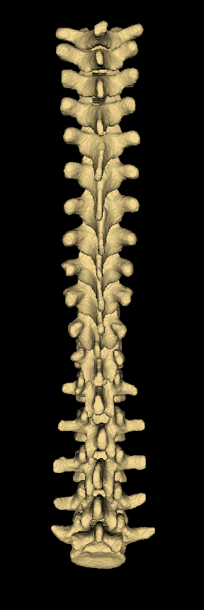
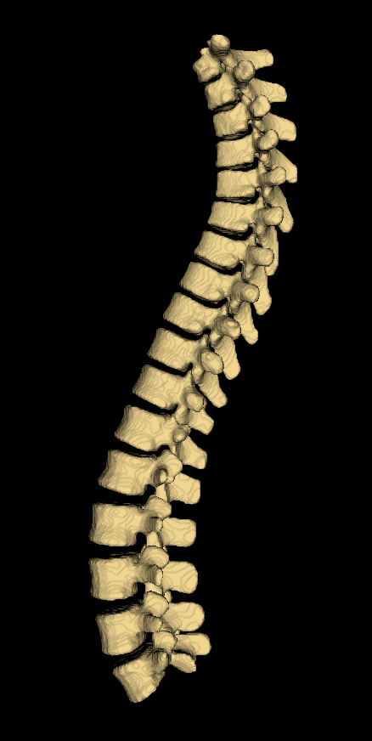

Slide 2
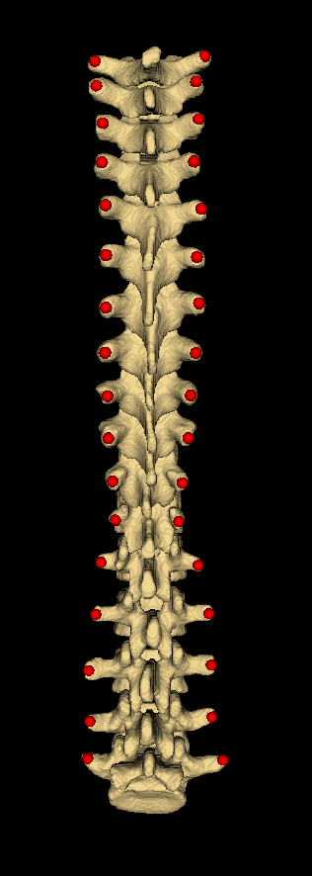
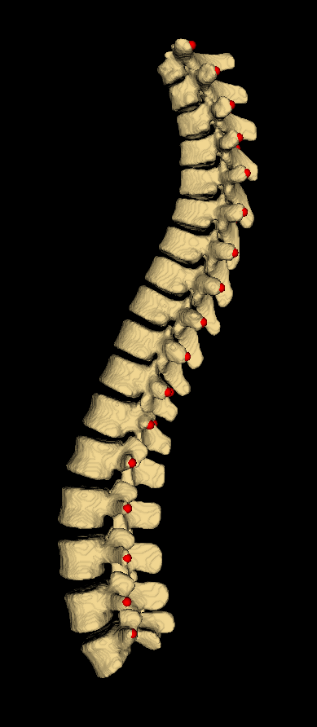

Slide 3
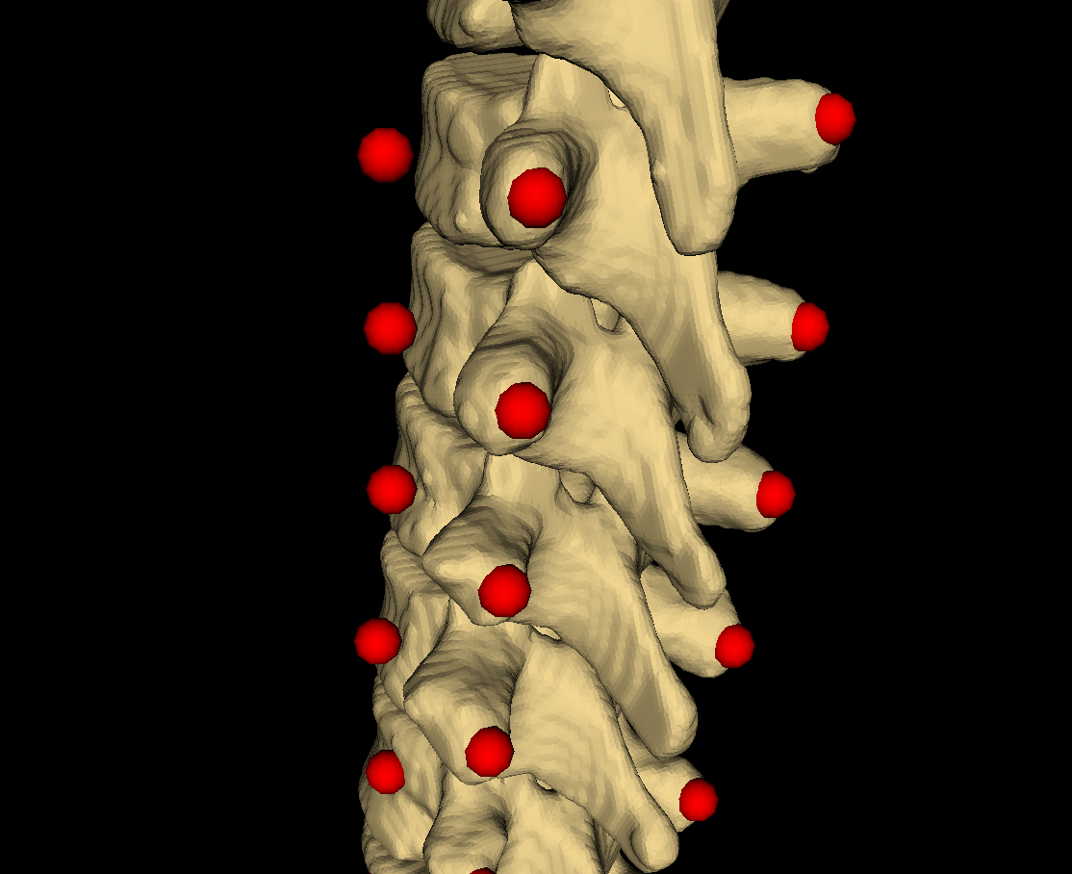
P(7,1)
P*(7,0)
P(7,0)
P*(8,0)
P(8,1)
P(8,0)
P*(9,0)
P(9,1)
<SI(9,0)>
<AP(9,0)>
<RL(9,0)>
P*(10,0)
P(10,1)
P(9,0)
P(10,0)
P*(11,0)
P(10,1)

Slide 4
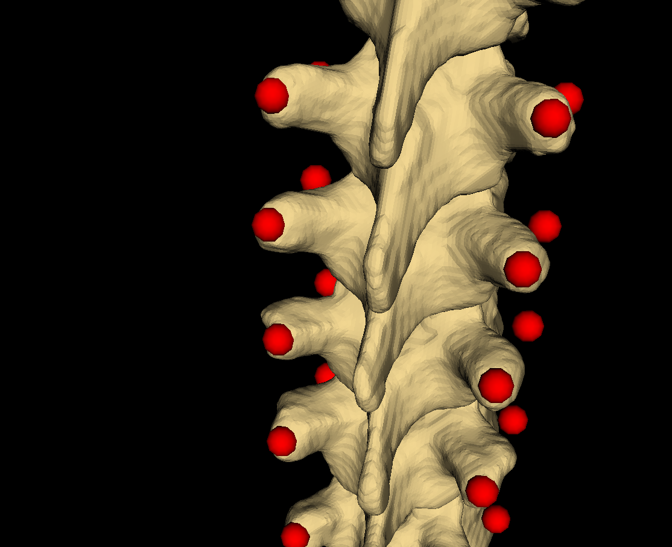
P*(7,0)
P(7,0)
P*(7,1)
P(7,1)
P*(8,0)
P(8,0)
P*(8,1)
<SI(9,0)>
P(8,1)
P*(9,0)
<AP(9,0)>
P*(9,1)
P(9,0)
P(9,1)
<RL(9,0)>
P*(10,0)
P(10,0)
P*(10,1)
P (10,1)
P(11,0)
P (11,1)

Slide 5
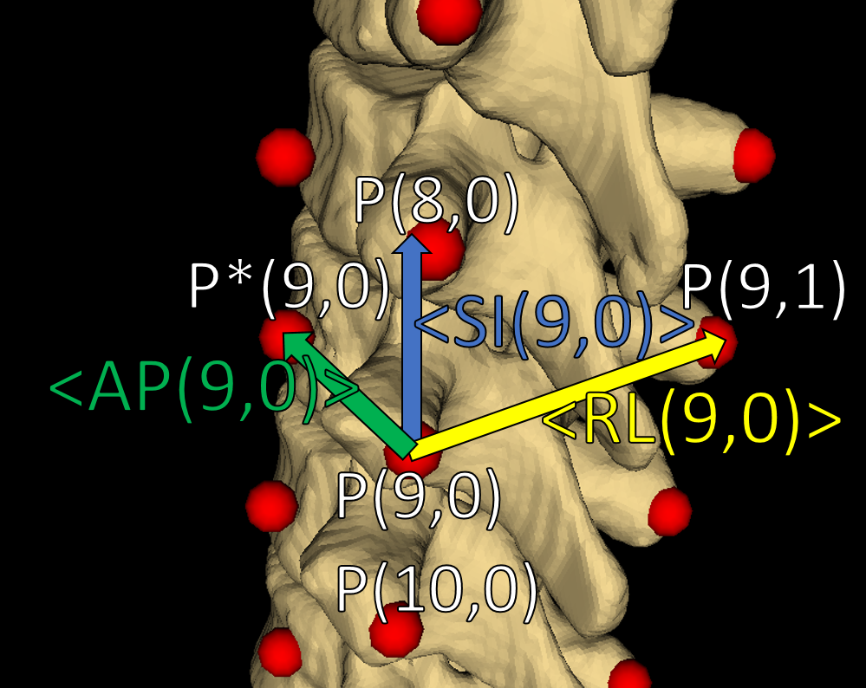
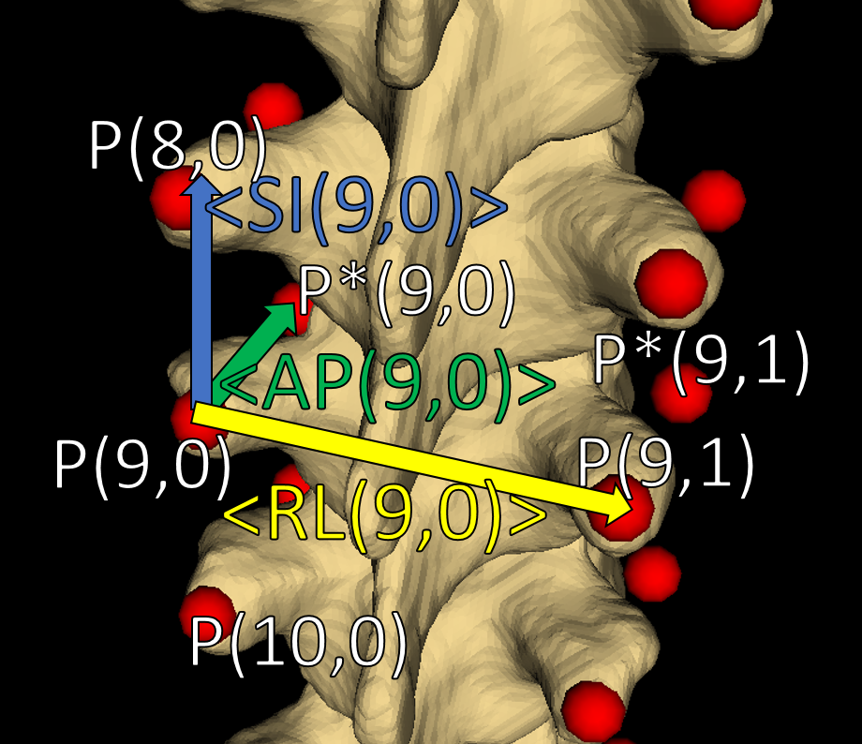

Slide 6
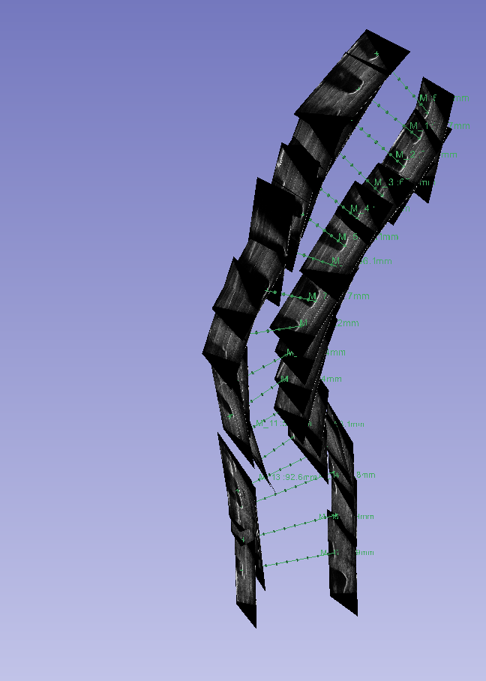
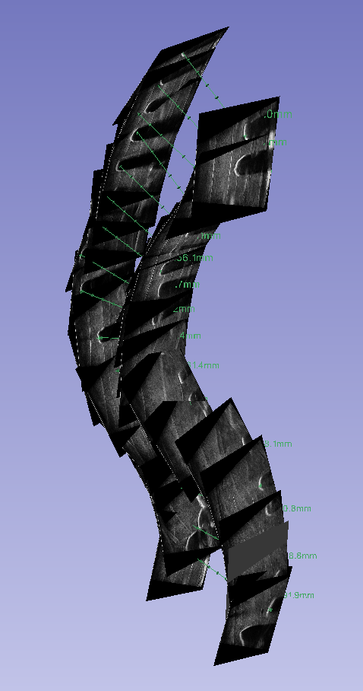
S
S
A
A
R
R

Slide 7
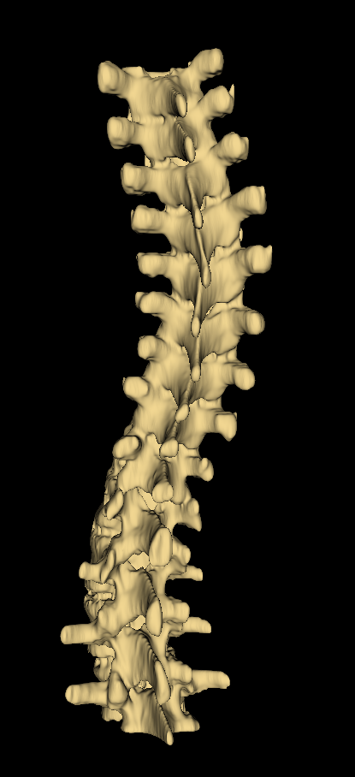
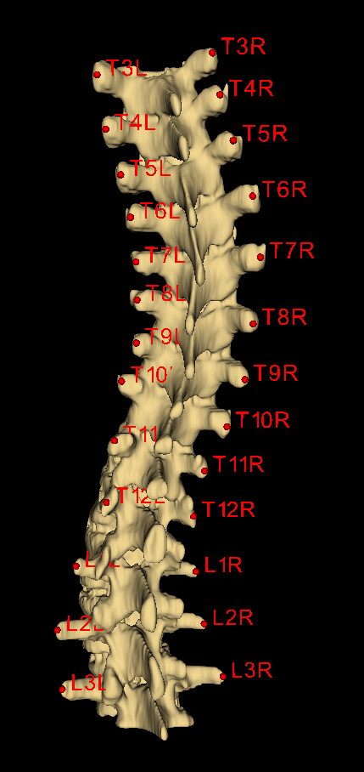

Slide 8
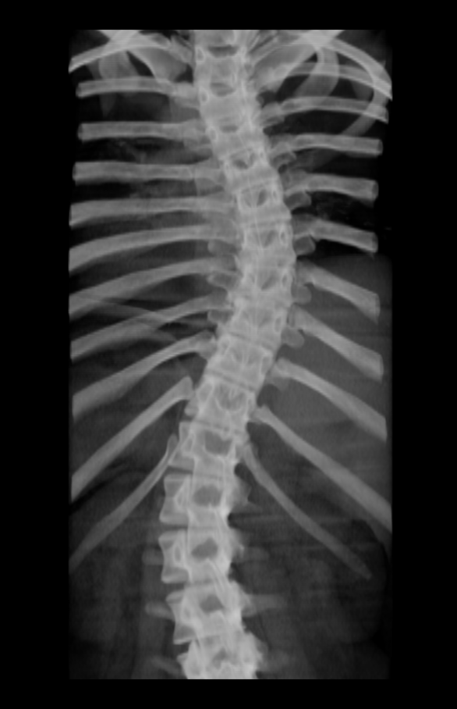

Slide 9
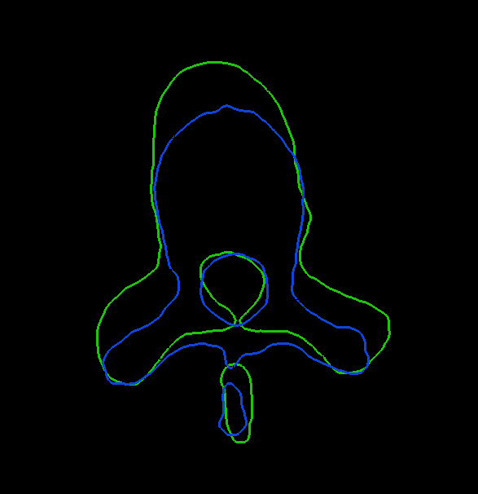
12.1mm
10.1mm

Slide 10
